Slide 2
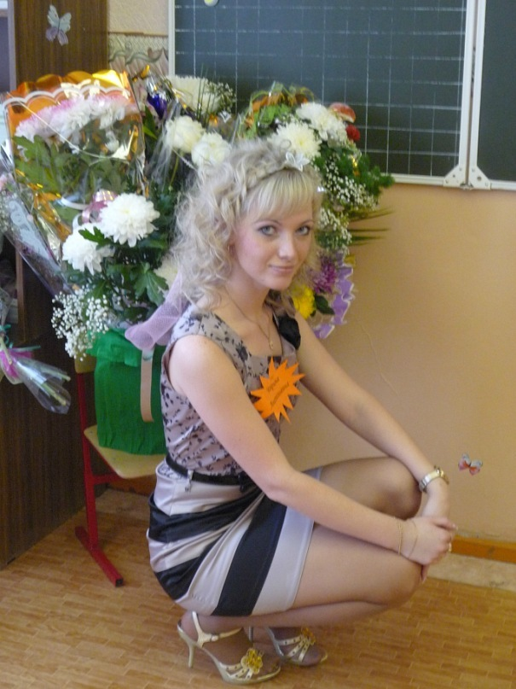
Медведева Марина Анатольевна

Slide 3
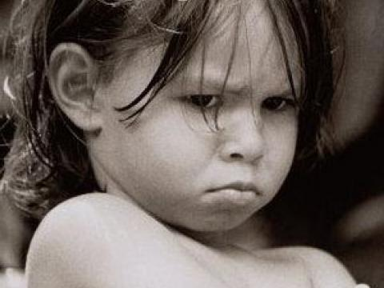
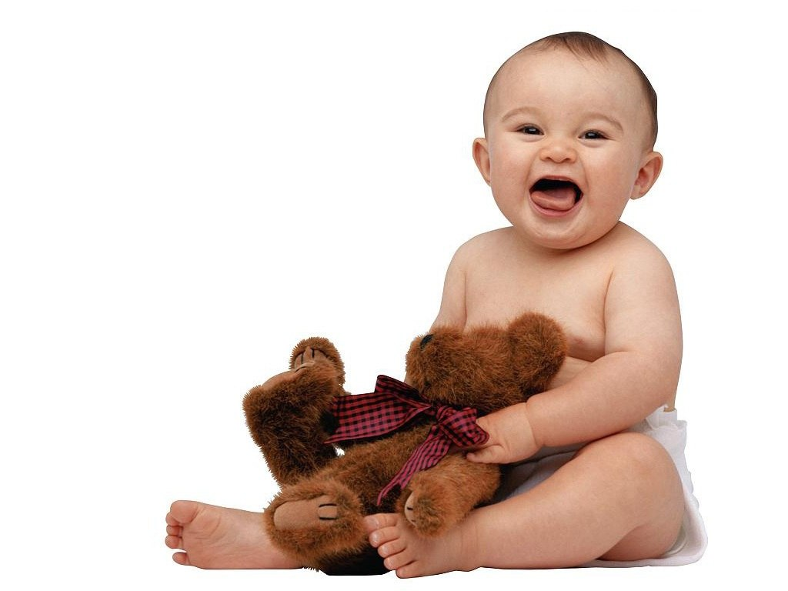
?

Slide 4
ЯЯЯЯЯЯЯ

Slide 5
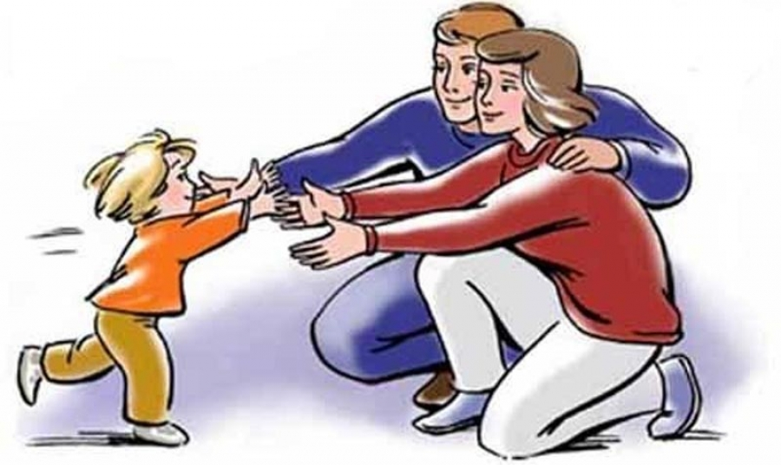

Slide 7
Семья – это группа живущих вместе близких родственников. В.И. Даль

Slide 8
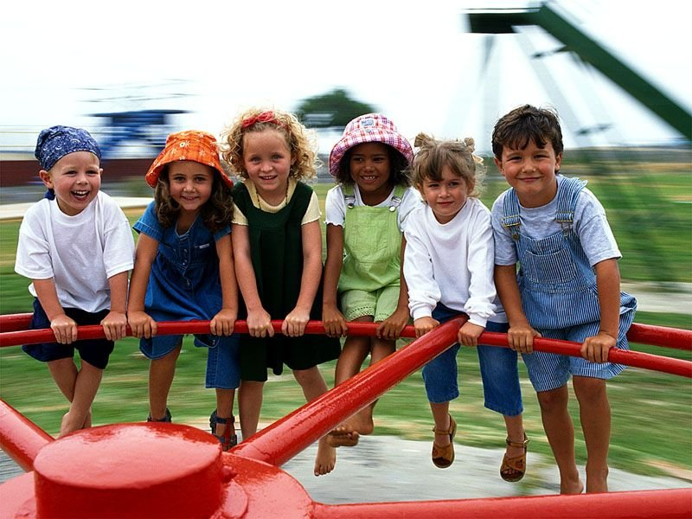

Slide 9
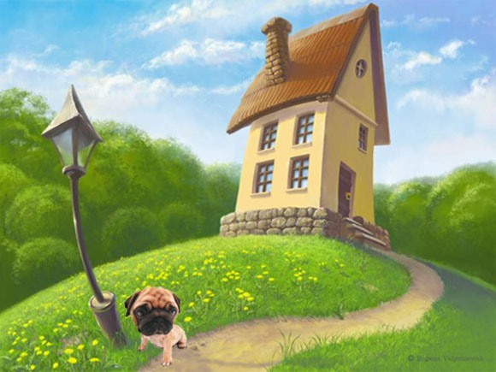
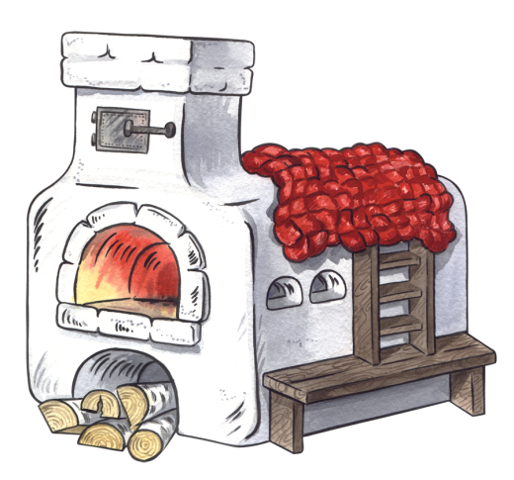
Любовь
Доброта

Slide 10
Прощение
Семья
Доброта
Понимание
Забота

Slide 11
Домашний очаг – семья, родной дом.

Slide 13
Мама – это…

Slide 14
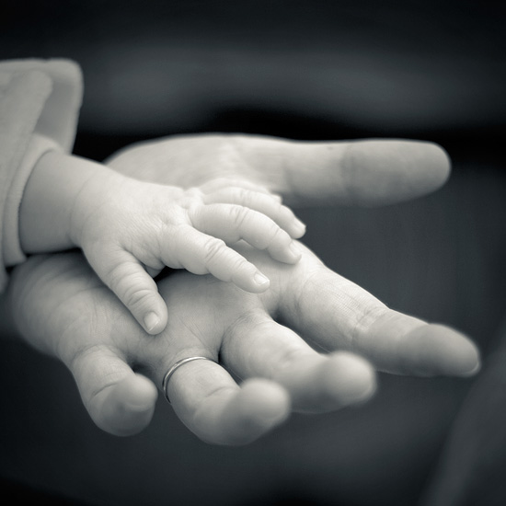

Slide 16
Любовь
Тепло
Доброта
Понимание
Уважение
Уют
Забота

